Slide 1

Pengembangan game edukasi pengenalan iklim dan cuaca untuk siswa kelas III Sekolah Dasar - Muhammad Yulianto ( L200150057 )

Slide 2

BAB I PENDAHULUAN
Latar belakang
Masalah
Solusi
Notes:
Iklim dan cuaca adalah materi yang sudah diajarkan kepada siswa sekolah dasar tepatnya pada kurikulum 2013. Mempelajari iklim dan cuaca akan membuat anak lebih mengenal lingkungan sekitarnya, anak akan mengetahui penyebab suatu fenomena dan kejadian alam di sekitar mereka. Pengenalan terhadap lingkungan sekitar merupakan pengalaman yang menyenangkan bagi anak dan dapat mengembangkan kecerdasan anak sejak dini.
Berdasarkan pengamatan di SDN 02 Gonilan, materi iklim dan cuaca sudah terdapat pada buku tematik 05 “Cuaca” revisi 2018. Namun karena kurangnya media pembelajaran, metode pembelajaran di SDN 02 Gonilan masih menggunakan metode konvensional, dimana guru hanya menggunakan buku sebagai media pembelajaran. Tentunya metode ini memiliki kekurangan yaitu siswa akan mudah bosan dengan proses pembelajaran karena media pembelajaran yang kurang menarik.
Untuk mengatasi permasalahan tersebut diperlukan media yang menarik dan disukai ana-anak. Salah satu media interaktif yang menarik adalah melalui game, dimana media ini sangat diminati oleh anak-anak usia sekolah dasar yang secara harfiah masih sangat suka bermain.

Slide 3




BAB II METODE PENELITIAN
Analisis kebutuhan
Desain sistem
Implementasi
Pengujian
Notes:
Tahap analisis kebutuhan merupakan tahap pengumpulan data dan referensi yang dibutuhkan dalam pembuatan game. referensi diambil berdasarkan buku tematik 05 “Cuaca” revisi 2018 serta buku tematik revisi sebelumnya. Selain itu juga terdapat kebutuhan software dan hardware dalam pembuatan game ini.
Tahap desain sistem merupakan tahapan perancangan desain sebagai gambaran awal bentuk dan tampilan game. Dalam tahapan ini dibuatl 3 hal yaitu use case diagram, activity diagram dan storyboard.
Tahap implementasi merupakan tahap penerapan hasil rancangan berdasarkan desain sistem ke dalam baris code yang dimengerti komputer atau disebut coding.

Slide 4

BAB III HASIL
DAN PEMBAHASAN
Hasil penelitian
Hasil pengujian

Slide 5

BAB IV KESIMPULAN
Notes:
Peneliti telah berhasil membuat game edukasi pengenalan iklim dan cuaca untuk membantu proses belajar siswa.
Berdasarkan pengujian black box, fitur serta tombol yang ada di dalam game edukasi pengenalan iklim dan cuaca dapat berjalan dengan semestinya.
Berdasarkan hasil kuesioner diperoleh persentase rata-rata sebesar 90.8% yang menunjukkan bahwa responden setuju, game edukasi pengenalan iklim dan cuaca merupakan game yang menarik, mudah digunakan, bahasanya mudah dimengerti serta tombol dalam game dapat berfungsi dengan baik.

Slide 6
TERIMA KASIH

Slide 7
Kebutuhan software dan hardware
Software | Hardware
Windows 8.1 Pro | Laptop ASUS A455L
Unity 2018 | Xiaomi Redmi 3 Pro
Abode Photoshop CS5
Microsoft visual studio code

Slide 8



Use case diagram
Activity diagram
Storyboard
Notes:
Use case diagram:
Memainkan game
Membaca materi
Menjawab kuis
Melihat informasi game
Keluar dari game
Storyboard:
Rancangan yang menjelaskan fungsi dari tombol, menu serta fitur-fitur yang akan dibuat yang dijelaskan secara rinci dan tepat

Slide 9



Game engine
Code editor
Graphic editor

Slide 10

Pengujian
Blackbox
User acceptence test (UAT)
Notes:
Pengujian black box adalah teknik pengujian yang hanya menguji fungsionalitas saja tanpa mengetahui struktur internal dalam suatu software
UAT merupakan pengujian terhadap tingkat penerimaan pengguna, apabila software yang dibuat sudah sesuai yang pengguna inginkan maka software dapat digunakan secara resmi.

Slide 11
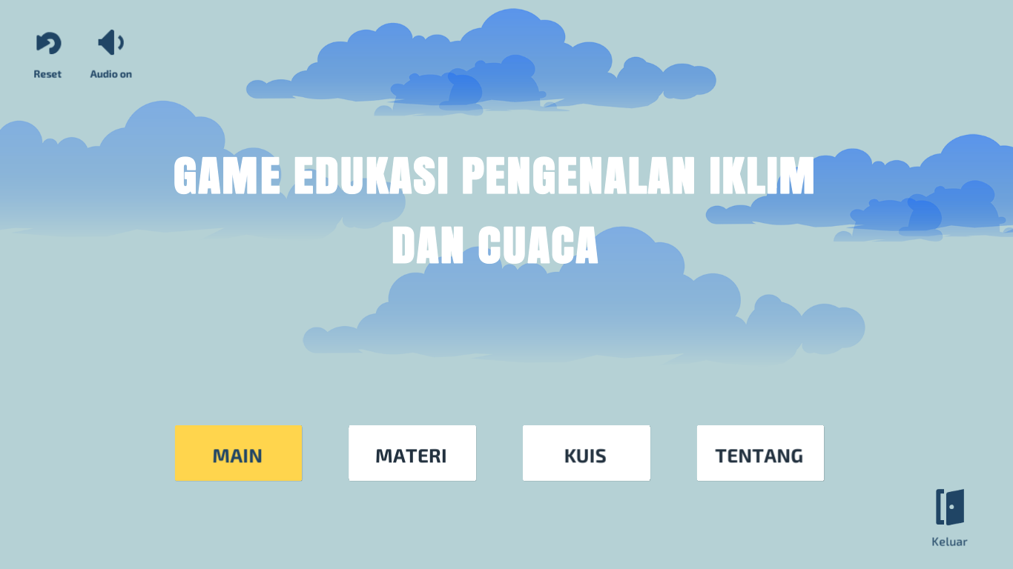
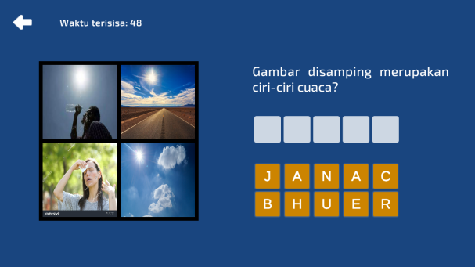
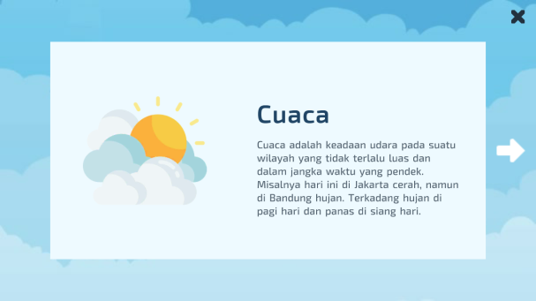
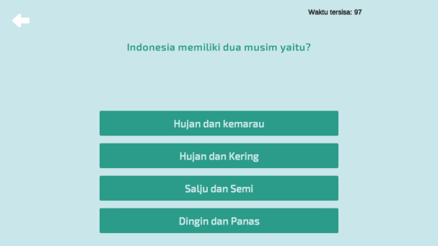
Hasil penelitian
Notes:
Berdasarkan penelitian yang telah dilakukan peneliti telah berhasil membuat game edukasi pengenalan iklim dan cuaca untuk membantu proses belajar siswa.

Slide 12
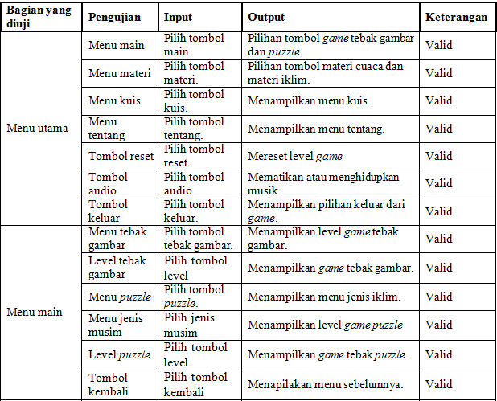
Hasil pengujian blackbox
Notes:
Berdasarkan pengujian black box, fitur serta tombol yang ada di dalam game edukasi pengenalan iklim dan cuaca dapat berjalan dengan semestinya.

Slide 13
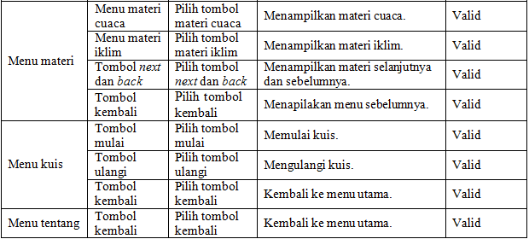
Hasil pengujian blackbox

Slide 14
Hasil pengujian pada perangkat android
No | Smartphone | Spesifikasi | Keterangan
1 | Redmi 3 Pro | RAM 3GB, Sistem operasi Android 5.1 (Lollipop), Resolusi layar 720 x 1280 | Berjalan dengan baik
2 | Redmi Note 2 | RAM 2GB, Sistem operasi Android 5.1.1 (Lollipop), Resolusi layar 1080 x 1920 | Berjalan dengan baik
3 | Redmi Note 5 Pro | RAM 4GB, Sistem operasi Android 7.1.2 (Nougat), Resolusi layar 1080 x 2160 | Berjalan dengan baik

Slide 15

Hasil kuesioner
90.8%
Notes:
Berdasarkan hasil kuesioner diperoleh persentase rata-rata sebesar 90.8% yang menunjukkan bahwa responden setuju, game edukasi pengenalan iklim dan cuaca merupakan game yang menarik, mudah digunakan, serta fitur dan tombol dalam game dapat berfungsi dengan baik.

